Slide 1



Автоматический подбор элементов дизайна на основе визуального представления
Machine Learning. Professional

Slide 2
Защита проекта:
Автоматический подбор элементов дизайна на основе визуального представления
Петрашко Андрей Анатольевич
г. Томск

Slide 3
Цель:
На входе есть изображение пользователя, например дизайн интерьера - пользователь сохранил или сфотографировал то, что ему понравилось. Задача заключается в поиске наиболее похожих изображений в базе данных, тех, которые максимально соответствуют объектам/товарам на изображении пользователя, и выводе информации о каждом из них. База данных предварительно подготовлена и содержит изображения товаров, их описание, цены, ссылки для покупки и т.д.

Slide 4
Этапы работы:
Подготовка базы данных с изображениями и описанием товаров:
Подготовка описаний для каждого из товаров в Excel файле: детальное описание, цена, и другая полезная информация.
Подготовка изображений для каждого из товаров и сохранение их в отдельной директории.
(1) Преобразование изображений каждого товара из базы данных в числовые вектора - эмбеддинги.
Подготовка изображения пользователя:
Распознавание объектов на изображении пользователя с помощью YOLO.
(2) Преобразование изображений каждого распознанного объекта в числовые вектора - эмбеддинги.
Поиск наиболее похожих изображений:
Расчёт расстояний между векторами (2) и (1) для поиска наиболее похожих изображений.
Визуализация и сохранение результатов.

Slide 5
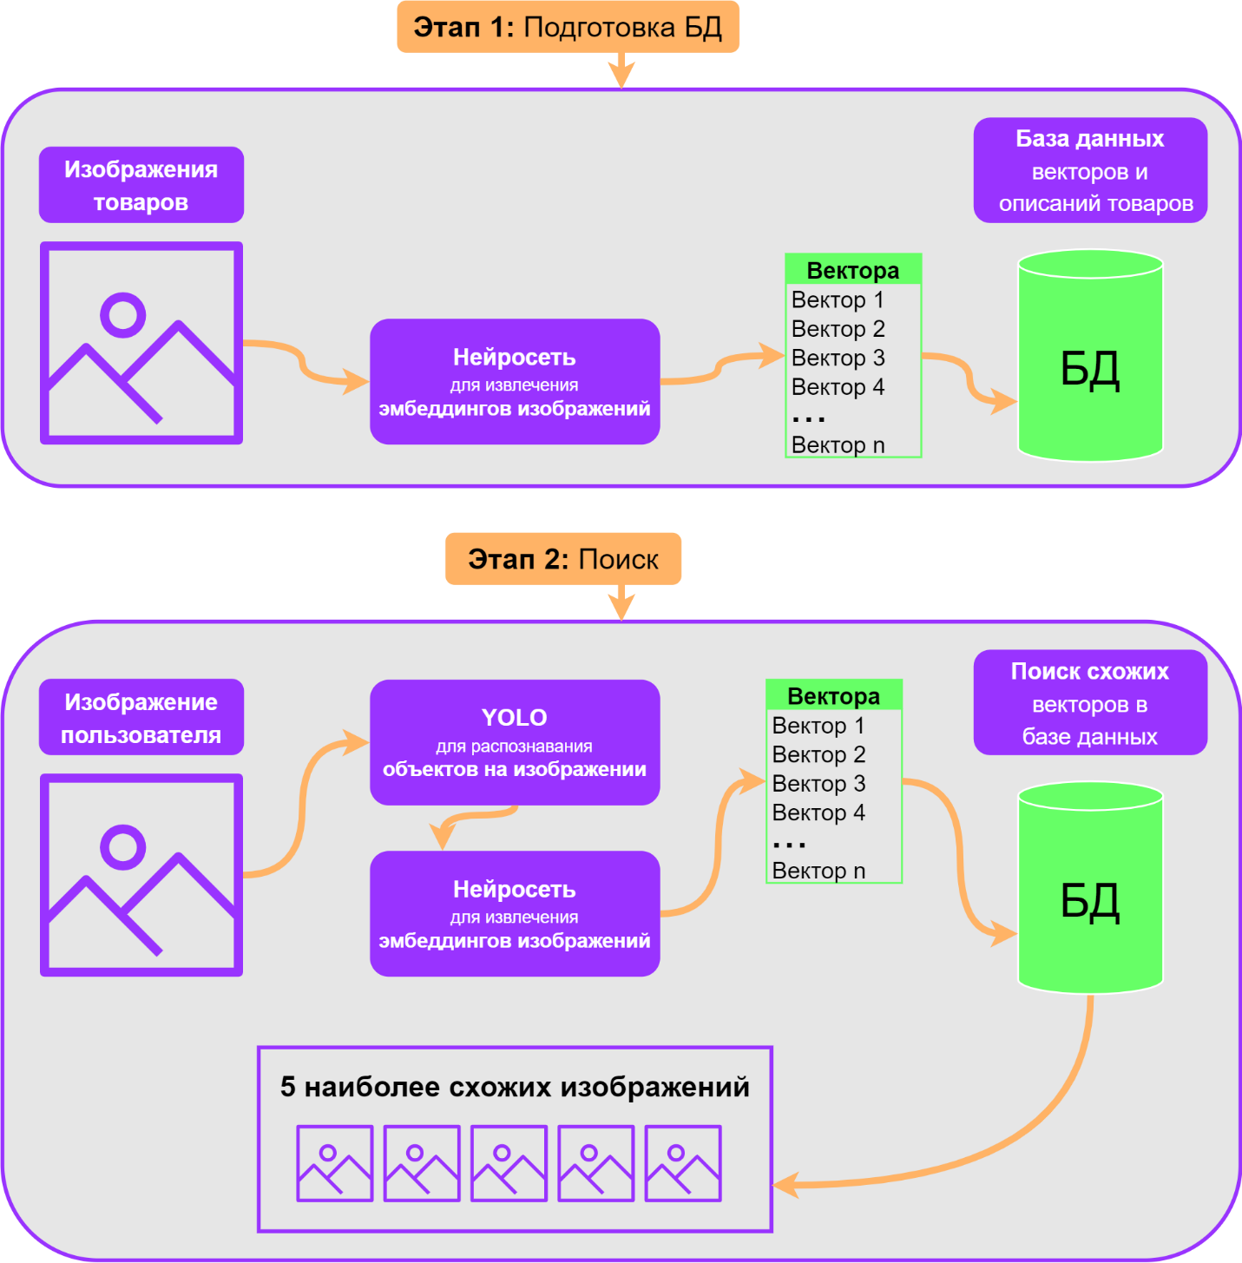
Блок-схема

Slide 6

В данной задаче для расчета расстояния между векторами изображений используется косинусное расстояние, которое определяет угол между векторами и рассчитывается по формуле:
Данный угол между векторами может принимать значение в диапазоне от -1 до 1. Результат -1 означает, что вектора противоположны, а 1 означает, что два вектора максимально схожи

Slide 7
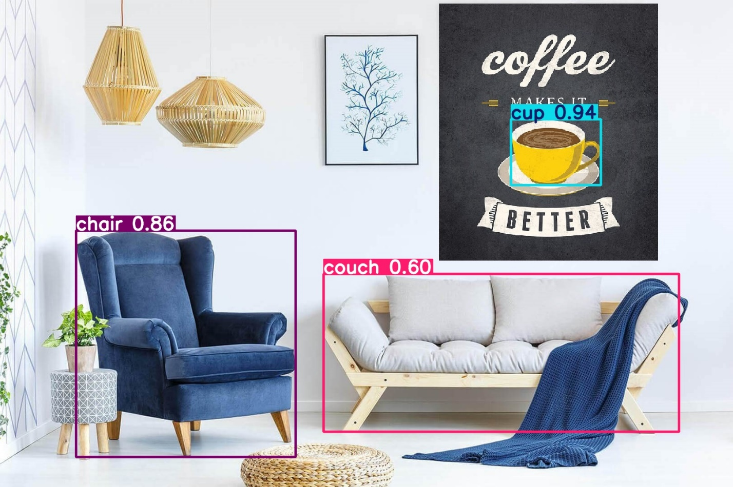
Что получилось на выходе:
Для входного изображения, сначала происходит распознавание объектов на этом изображении, с помощью нейросети YOLO, как показано на рисунке. Распознано три объекта: чашка, кресло и диван.

Slide 8
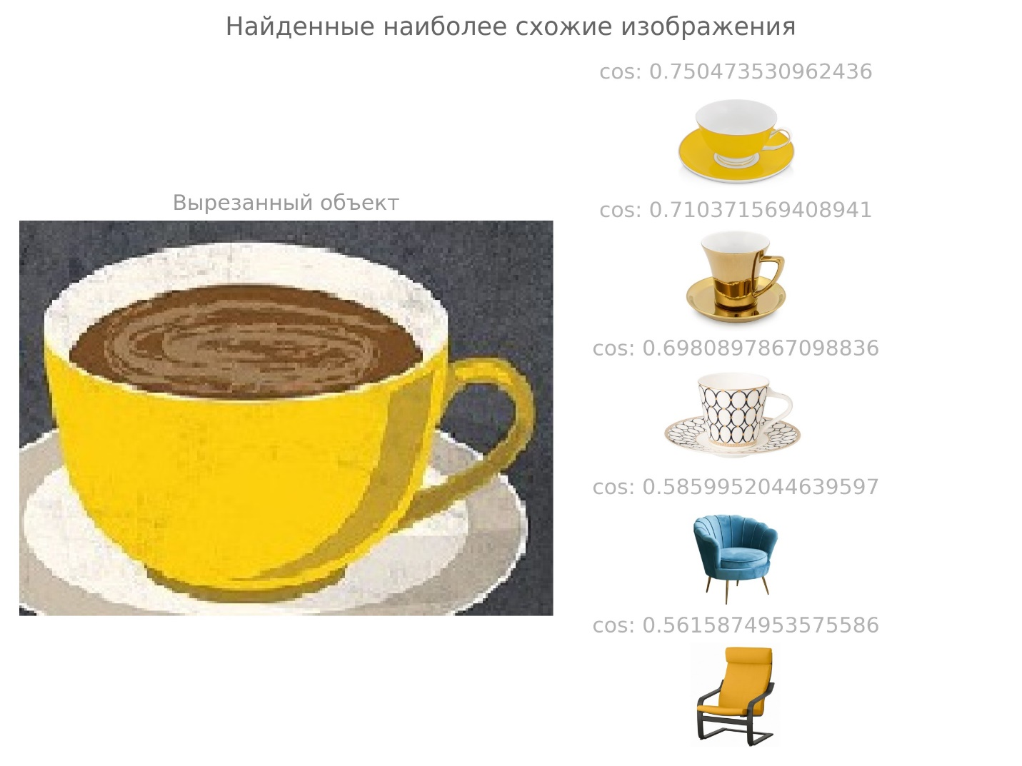
Далее, для каждого из распознанных объектов производится поиск наиболее схожих изображений (с их описанием) в базе данных, например для чашки, как показано на рисунке ниже.

Slide 9
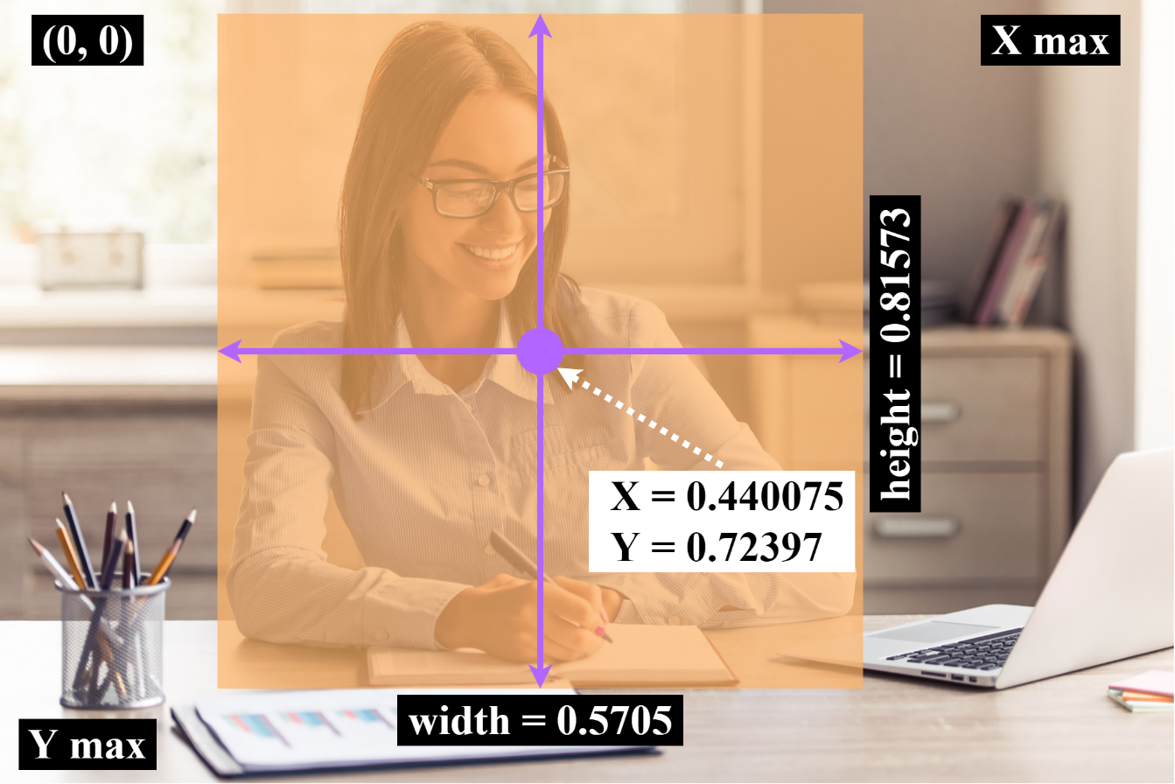
В заключение, приведу пример разметки тренировочных изображений, для обучения YOLO на собственных данных.

Slide 10
Формат YOLO:
Это текстовый файл с координатами объектов.
Имя текстового файла совпадает с именем файла изображения.
Координаты каждого объекта записываются с новой строки.
В начале строки, перед координатами, указывается класс объекта.
Координаты каждого объекта содержат 4 цифры:
Центр объекта по оси X.
Центр объекта по оси Y.
Ширину объекта.
Высоту объекта.
Координаты нормализованы и находятся в диапазоне от 0 до 1.
Все 5 чисел каждой строки отделены друг от друга пробелом.

Slide 11
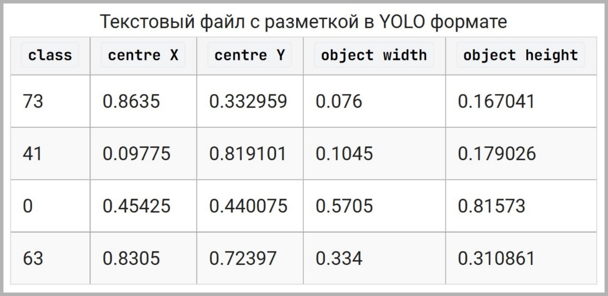
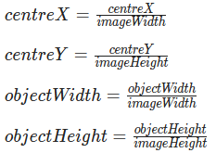
Пример текстового файла с разметкой.
Уравнения для нормализации координат:

Slide 12
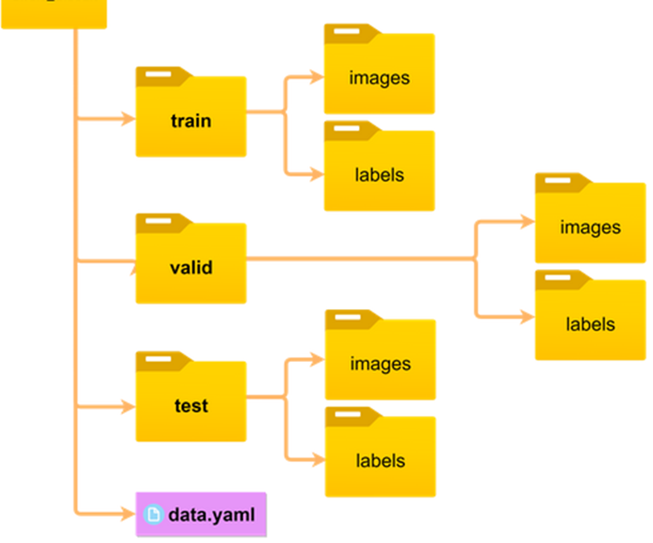
Для обучения нейронной сети YOLO, у набора данных должна быть своя директория, где будут находиться директории для обучения (train), валидации (valid) и тестирования (test), а также файл yaml с настройками. В свою очередь, в директориях train, valid и test, должны находится директории images и labels для изображений и текстовых файлов с аннотациями соответственно, как показано на рисунке

Slide 13
Пример содержимого yaml-файла с настройками.
train: ../train/images
val: ../valid/images
test: ../test/images
nc: 5
names: [‘Class 1’, ‘Class 2’, ‘Class 3’, ‘Class 4’, ‘Class 5’]

Slide 14

Ответьте на вопросы одногруппников и преподавателей и получите обратную связь на свою работу
Вопросы и рекомендации
+
–
если есть вопросы
если вопросов нет

Slide 15
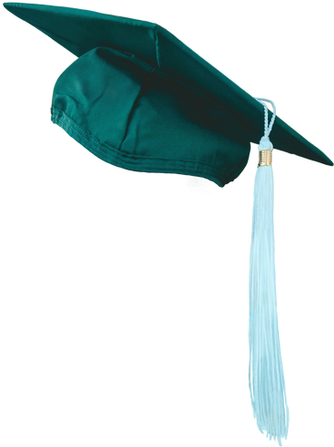
Спасибо за внимание!

Slide 16


